Slide 1
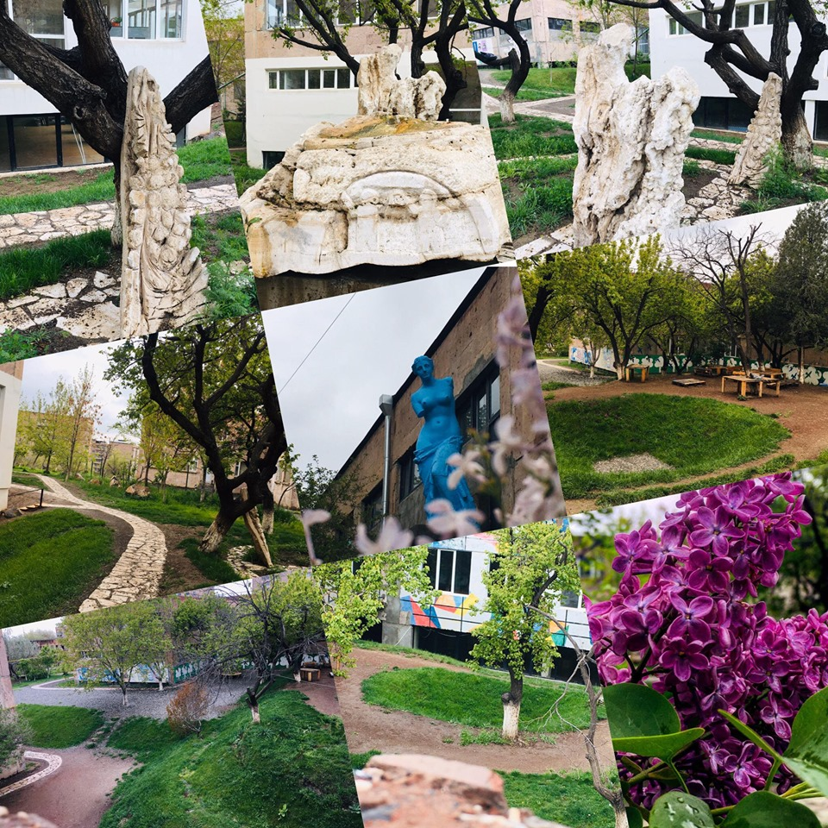
Ընդունելություն 2020-2021
Հյուսիսային դպրոց
.

Slide 2
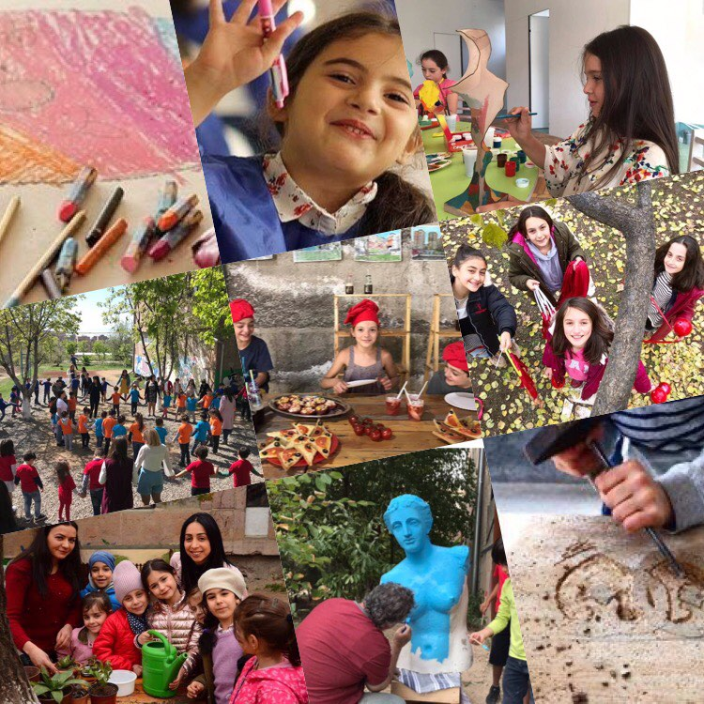
«Մխիթար Սեբաստացի» կրթահամալիրի Հյուսիսային դպրոցը հայտարարում է 2020-2021 ուսումական տարվա ընդունելություն
6 տարեկանների (2014 թ. ծնվածներ) «Իմացումի հրճվանք» ծրագրի առաջին դասարաններ
Ծրագիրը ղեկավարում են՝ Սրբուհի Ներսիսյան, Լուսինե Բարխուդարյան

Slide 3
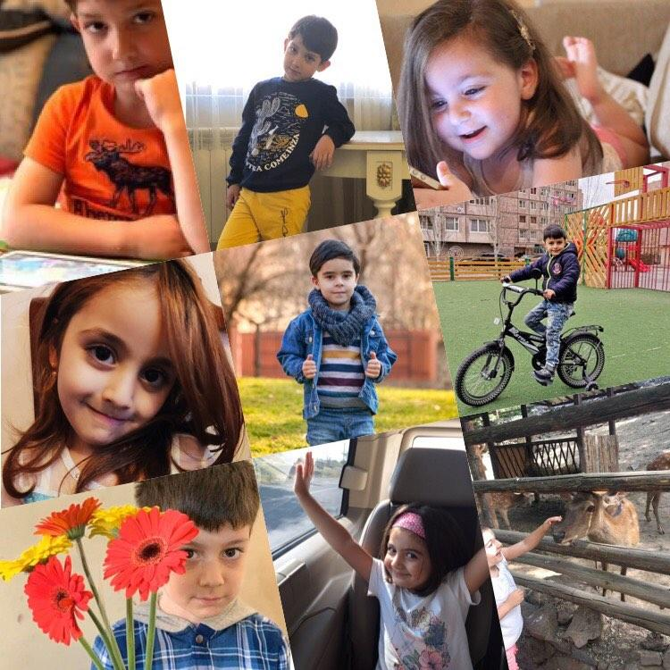
Մուտքի ճամբար ընտանեկան հեռավար դպրոցում
Ապրիլի 28-ից մայիսի 1

Slide 4
Բովանդակությունը
Հեղինակային մանկավարժության ներկայացում պատվիրատուին, ընդունելության կարգ
Ուսումնական պլան, ուսումնառության պայմանագիր, ուսումնական օրացույց, ենթակայք, կայք, դասավանդողների բլոգներին
Ընտանեկան հեռավար դպրոց

Slide 5
Մուտք ճամբարի նախագծեր, արդյունքներ
Հարթակում ես եմ․ Պատմում եմ
Ընտանեկան ռիթմիկ նվագախմբի ստեղծում
Գույներ և ազդեցություններ. Նկարչաթերապիա

Slide 6
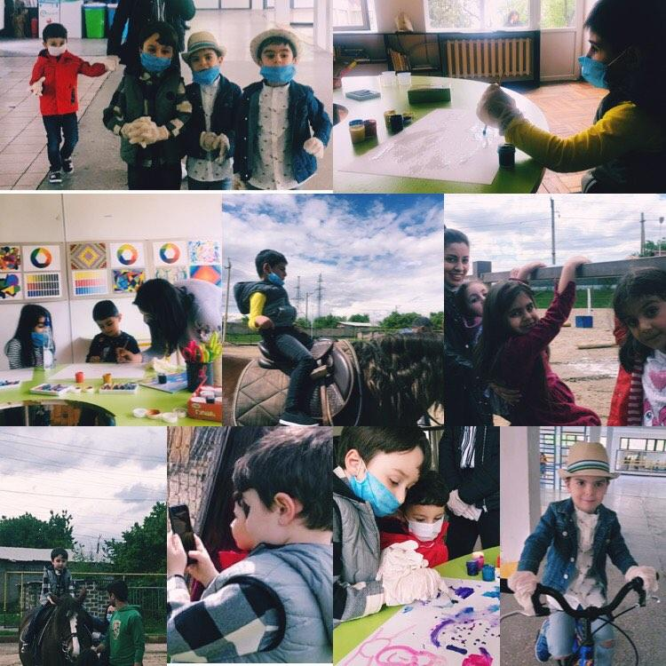

Փուլ 2-րդ․ Մուտք ընտանեկան դպրոց

Slide 7
Մայիսի 7
Ծրագրում
Շրջայց դպրոցում․ Պատասխանատու՝ Քնարիկ Ներսիսյան
Հեծանվավարություն․ Պատասխաանտու՝ Անուշ Թորոսյան
Artասահման արվեստանոցում տեխնոլոգիական աշխատանք․ Պատասխանատու՝ Տաթև Աթոյան
Քայլք կրթական պարտեզով դեպի Մայր դպրոց
Ագարակ, ձիավարություն․ Պատասխանատու՝ Էդմոնդ Փաշինյան

Slide 8
Մուտքի ճամբարին մասնակցել են 11 մասնակից
Արեն Տեր-Ստեփանյան
Սոֆյա Լևոնյան
Գևորգ Ավետիսյան
Գայանե Աբտոյան
Լևոն Ղարիբյան
Սյունե Բադալյան
Սուրեն Գևորգյան
Վան Վարդապետյան
Միլանա Ասլանյան
Սամսոն Կոստանյան
Էվա Կարապետյան

Slide 9
Հյուսիսային դպրոց-գեղարվեստը
Հեծանվավարություն
Օրն ամփոփ

Slide 10
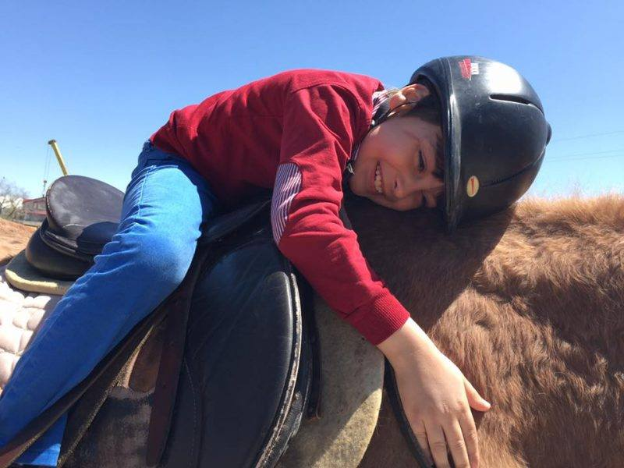
Ընդունելությանը ուղղված այլ քայլեր․․․․

Slide 11
Լրացուցիչ կրթության ճամբար
Ելքի ստուգատես․Գնում եմ Մայր դպրոց
Ուսումնական պլանը լեգո․ 4-5-րդ դասարաննեում
«Հարթակում ծնողն է» նախագիծ
«Մեդիան հենց ես եմ»
Ֆեյսբուքյան հարթակում․ Դպրոցի էջի,
Ցուցասրահ, Аrtասահման, Հարթակ գեղարվեսոտում, Ընտանեկան դպրոցի ամեն օր ավելացող բաժանորդագրումներն ու հավանումները
Սովորող-ծնող բլոգերները, անհատական Tv-ը, էջերը ֆեյսբուքում, յութուբում և այլ ցանցերում

Slide 12

Ուսումնական պլաններ և կարգեր
Ընդունելության կարգ
Ընդունելության համար անհրաժեշտ փաստաթղթեր
Մեր հասցեն —Րաֆֆի 69/1:
Հեռախոս — (010)73 52 10, (077)788284
Կայքը — artschool.mskh.am

